Slide 1
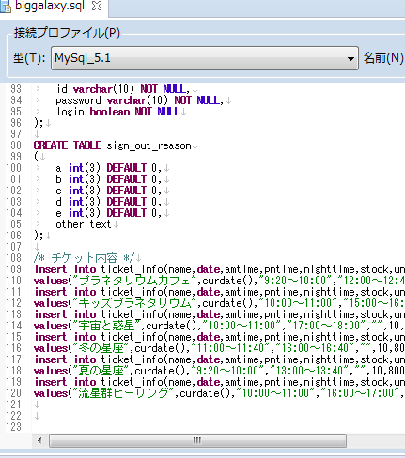
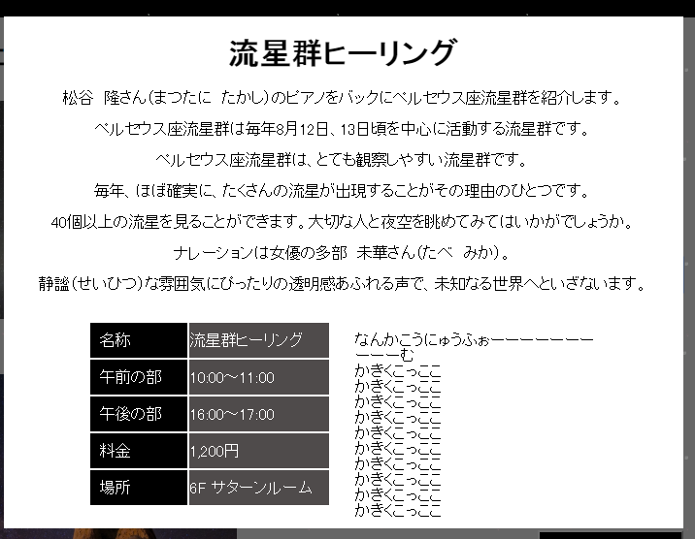
案件番号-0029 情報をDBに追加し、メンテナンスを簡易化させる
DBに追加した情報を、画面に表示させる。

